Slide 1
Вершины, ребра и грани
Рассмотрим известные нам многогранники и заполним следующую таблицу, в которой В – число вершин, Р – число ребер, Г – число граней многогранника.
Название многогранника | В | Р | Г
Треугольная пирамида
Четырехугольная пирамида
Треугольная призма
Четырехугольная призма
n-угольная пирамида
n-угольная призма
4 | 6 | 4
5 | 8 | 5
6 | 9 | 5
8 | 12 | 6
n+1 | 2n | n+1
2n | 3n | n+2

Slide 2
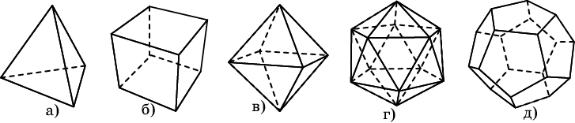
Упражнение 1
Посчитайте число вершин (В), ребер (Р) и граней (Г) для многогранников, изображенных на рисунке. Чему равно В – Р + Г?
Ответ: а) В = 4, Р = 6, Г = 4; б) В = 8, Р = 12, Г = 6; в) В = 6, Р = 12, Г = 8; г) В = 20, Р = 30, Г = 12; д) В = 12, Р = 30, Г = 20.
Notes:
2
В режиме слайдов ответы появляются после кликанья мышкой

Slide 3
ТЕОРЕМА ЭЙЛЕРА
Из приведенных примеров непосредственно видно, что для всех выбранных многогранников имеет место равенство В - Р + Г = 2. Оказывается, что это равенство справедливо не только для рассмотренных многогранников, но и для произвольного выпуклого многогранника.
Впервые это свойство выпуклых многогранников было доказано Леонардом Эйлером в 1752 году и получило название теоремы Эйлера.
Теорема Эйлера. Для любого выпуклого многогранника имеет место равенство
В - Р + Г = 2,
где В - число вершин, Р - число ребер и Г - число граней данного многогранника.

Slide 4
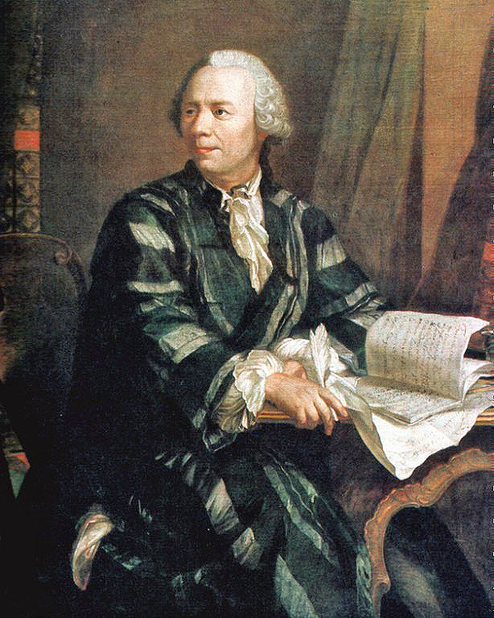
Л. ЭЙЛЕР
Леонард Эйлер (1707-1783) - один из величайших математиков мира, работы которого оказали решающее влияние на развитие многих современных разделов математики. Эйлер долгое время жил и работал в России, был действительным членом Петербургской Академии наук, оказал большое влияние на развитие отечественной математической школы и в деле подготовки кадров ученых-математиков и педагогов в России.
Поражает своими размерами научное наследие ученого. При жизни им опубликовано 530 книг и статей, а сейчас их известно уже более 800. Причем последние 12 лет своей жизни Эйлер тяжело болел, ослеп и, несмотря на тяжелый недуг, продолжал работать и творить.
Все математики последующих поколений так или иначе учились у Эйлера, и недаром известный французский ученый П.С. Лаплас сказал: "Читайте Эйлера, он - учитель всех нас".

Slide 5
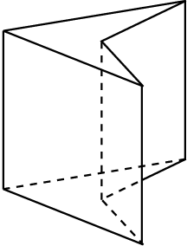
Упражнение 2
Выполняется ли соотношение Эйлера для невыпуклой призмы?
Ответ: Да.
Notes:
В режиме слайдов ответ появляется после кликанья мышкой.

Slide 6
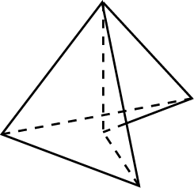
Упражнение 3
Выполняется ли соотношение Эйлера для невыпуклой пирамиды?
Ответ: Да.
Notes:
В режиме слайдов ответ появляется после кликанья мышкой.

Slide 7
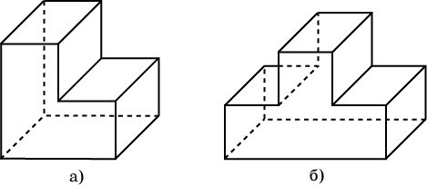
Упражнение 4
Посчитайте число вершин (В), ребер (Р) и граней (Г) у многогранников, изображенных на рисунке. Выполняется ли для них равенство Эйлера?
Ответ: а) В = 12, Р = 18, Г = 8, да;
б) В = 16, Р = 24, Г = 10, да.
Notes:
В режиме слайдов ответ появляется после кликанья мышкой.

Slide 8
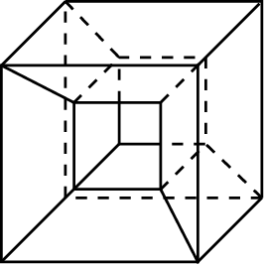
Упражнение 5
Приведите пример многогранника, для которого не выполняется соотношение Эйлера.
Ответ: Например, куб, из которого вырезан прямоугольный параллелепипед.
Notes:
В режиме слайдов ответ появляется после кликанья мышкой.

Slide 9
Упражнение 6
Чему равна эйлерова характеристика многогранника (В – Р + Г), где В – число вершин, Р – рёбер и Г – граней многогранника), представленного на рисунке?
Ответ: 0.
Notes:
В режиме слайдов ответ появляется после кликанья мышкой.

Slide 10
Упражнение 7
Гранями выпуклого многогранника являются только треугольники. Сколько у него вершин и граней, если он имеет: а) 12 ребер; б) 15 ребер?
Ответ: а) В = 6, Г = 8;
б) В = 7, Г = 10.
Notes:
В режиме слайдов ответ появляется после кликанья мышкой.

Slide 11
Упражнение 8
Из каждой вершины выпуклого многогранника выходит три ребра. Сколько он имеет вершин и граней, если число ребер равно: а) 12; б) 15?
Ответ: а) В = 8, Г = 6;
б) В = 10, Г = 7.
Notes:
В режиме слайдов ответ появляется после кликанья мышкой.

Slide 12
Упражнение 9
Гранями выпуклого многогранника являются только четырехугольники. Сколько у него вершин и граней, если число ребер равно 12? Приведите пример такого многогранника.
Ответ: В = 8, Г = 6, куб.
Notes:
В режиме слайдов ответ появляется после кликанья мышкой.

Slide 13
Упражнение 10
В каждой вершине выпуклого многогранника сходится по четыре ребра. Сколько он имеет вершин и граней, если число ребер равно 12? Приведите пример такого многогранника.
Ответ: В = 6, Г = 8, октаэдр.
Notes:
В режиме слайдов ответ появляется после кликанья мышкой.

Slide 14
Упражнение 11
Как изменится число вершин, рёбер и граней выпуклого многогранника, если к одной из его граней пристроить пирамиду? Изменится ли В – Р + Г?
Ответ: Пусть пристроена n-угольная пирамида, тогда количество вершин станет (В+1), рёбер - (Р+n), граней - (Г+n). В – Р + Г не изменится.
Notes:
В режиме слайдов ответ появляется после кликанья мышкой.

Slide 15
Упражнение 12
Как изменится число вершин, рёбер и граней выпуклого многогранника, если от одного из его многогранных углов отсечь пирамиду? Изменится ли В – Р + Г?
Ответ: Пусть от m-гранного угла отсекли m-угольную пирамиду, тогда количество вершин будет (В+m-1), рёбер - (Р+m), граней - (Г+1). В – Р + Г не изменится.
Notes:
В режиме слайдов ответ появляется после кликанья мышкой.

Slide 16
Упражнение 13*
Докажите, что в любом выпуклом многограннике число треугольных граней плюс число трехгранных углов больше или равно восьми.
Доказательство. Обозначим через В_{i} число вершин выпуклого многогранника, в которых сходится i ребер. Тогда для общего числа вершин В имеет место равенство В = В₃ + В₄ + В₅ + … . Аналогично, обозначим через Г_{i} число граней выпуклого многогранника, у которых имеется i ребер. Тогда для общего числа граней Г имеет место равенство Г = Г₃ + Г₄ + Г₅ + … . Имеем: 3В₃ + 4В₄ + 5В₅ + … = 2Р, 3Г₃ + 4Г₄ + 5Г₅ + … = 2Р. По теореме Эйлера выполняется равенство 4В – 4Р + 4Г = 8. Подставляя вместо В, Р и Г их выражения, получим 4В₃ + 4В₄ + 4В₅ + … – (3В₃ + 4В₄ + 5В₅ + …) – (3Г₃ + 4Г₄ + 5Г₅ + …) + 4Г₃ + 4Г₄ + 4Г₅ + … = 8.
Следовательно, В₃ + Г₃ = 8 + В₅ + … + Г₅ + … , значит, число треугольных граней плюс число трехгранных углов больше или равно восьми.
Notes:
В режиме слайдов ответ появляется после кликанья мышкой.

Slide 17
Упражнение 14*
Докажите, что в любом выпуклом многограннике имеется грань с числом сторон, меньшим шести.
Доказательство. Обозначим через В_{i} число вершин выпуклого многогранника, в которых сходится i ребер. Тогда для общего числа вершин В имеет место равенство В = В₃ + В₄ + В₅ + … . Аналогично, обозначим через Г_{i} число граней выпуклого многогранника, у которых имеется i ребер. Предположим, что у многогранника нет граней с числом сторон, меньшим шести. Тогда для общего числа граней Г имеет место равенство Г = Г₆ + Г₇ + Г₈ + … . Имеем: 3В₃ + 4В₄ + 5В₅ + … = 2Р, 6Г₆ + 7Г₇ + 8Г₈ + … = 2Р. Из этих равенств следует выполнимость неравенств 3В 2Р и 6Г 2Р, из которых получаем: 3В – 3Р + 3Г 0, а по теореме Эйлера должно выполняться равенство 3В – 3Р + 3Г = 6. Полученное противоречие показывает, что неверным было наше предположение об отсутствии граней с числом сторон, меньшим шести. Значит, в выпуклом многограннике обязательно найдется грань с числом сторон, меньшим шести.
Notes:
В режиме слайдов ответ появляется после кликанья мышкой.

Slide 18
Упражнение 15*
Докажите, что в любом выпуклом многограннике имеется многогранный угол с числом ребер, меньшим шести.
Доказательство получается из предыдущего, если в нем буквы В и Г поменять местами.
Notes:
В режиме слайдов ответ появляется после кликанья мышкой.

Slide 19
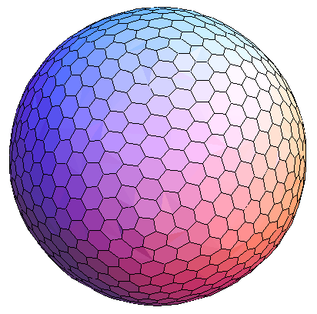
Упражнение 16*
На рисунке показан многогранник, гранями которого являются пятиугольники и шестиугольники, а в каждой вершине сходится три грани. Сколько у него пятиугольных граней?
Решение. Пусть Г₅ и Г₆ – число пятиугольных и шестиугольных граней соответственно. Тогда Г = Г₅ + Г₆.
Так как в каждой вершине сходится три ребра, то 3В = 2Р. Кроме того, 2Р = 5Г₅ + 6Г₆.
По теореме Эйлера 6В – 6Р + 6Г = 12, значит, 6Г – 2Р = 12.
Следовательно, 6Г₅ + 6Г₆ – (5Г₅ + 6Г₆) = 12, т.е. Г₅ = 12.

